Slide 1
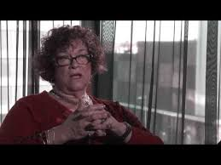
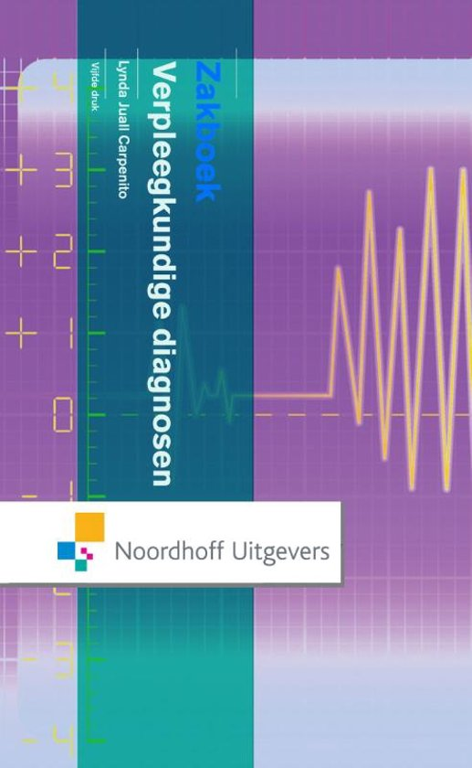
Handboek Verpleegkundige diagnosen

Slide 2
Wat is het nut van een verpleegkundige diagnose
Een verpleegkundige diagnose vormt de basis voor de selectie van verpleegkundige interventies
Met deze interventies worden zorgresultaten bereikt
De verpleegkundige diagnose is een onder deel van het verpleegproces
zie ook: verpleegkundige methodiek ( de witte loper)
NANDA = North American Diagnosis Association – International (NANDA-1) 1973 instituut voor officiële erkenning van verpleegkundige diagnosen in de VS

Slide 3
Verpleegkundige diagnosen
Een kennisbron voor de dagelijkse praktijk
Voor studenten en verpleegkundigen
Omdat zorg alleen kan worden overgedragen en afgestemd als de indicatie voor die zorg helder is

Slide 4
Definitie van een verpleegkundige diagnose is:
“een verpleegkundige diagnose wordt opgesteld door een ( professionele) verpleegkundige en beschrijft actuele of potentiële gezondheidsproblemen, ten aanzien waarvan de verpleegkundige op grond van haar/zijn opleiding hulp en bijstand kan en mag verlenen’’

Slide 5
Indeling
Handboek Verpleegkundige diagnosen
In het handboek zijn bij elke verpleegkundige diagnose de volgende onderdelen beschreven

Slide 6
Wat kun je allemaal vinden in het zakboek verpleegkundige diagnosen
Het diagnostisch label
De verschijnselen
De beïnvloedende factoren
De beschrijving van de beoogde resultaten
Een beschrijving van de interventies

Slide 7
Het diagnostisch label: Beschrijft het gezondheidsprobleem waarop de verpleegkundige diagnose van toepassing is en de omschrijving. Hier wordt ook aangegeven of het een NANDA geaccepteerde diagnose is.
De verschijnselen verschijselen/symptomen /klachten die karakteristiek zijn voor de diagnose. Er wordt aangegeven of ze aanwezig moeten zijn of dat ze de diagnose ondersteunen
De beïnvloedende factoren factoren die bepaalde toestand veroorzaken/beïnvloeden of bijdragen aan het probleem
De beschrijving van de beoogde resultaten (NOC: Nursing outcomes Classification) doelen met de indicatoren die verwijzen naar de NOC, de beschreven resultaten
Een beschrijving van de interventies Een beschrijving van de interventies (NIC) Nursing Interventions Classification soms worden hier ook observaties en controles benoemd omdat dit een essentiële functie heeft van de te verrichten activiteiten

Slide 8
Hoofdstukken handboek
Deel 1: Verpleegkundige diagnosen
Deel 2: Welzijnsdiagnosen
Deel 3: multidisciplinaire problemen
Deel 4: Diagnostisch cluster
Bijlagen

Slide 9
Indeling handboek
Deel 1: Verpleegkundige diagnosen op alfabet geordende vastgestelde diagnosen. actuele en risico diagnosen
Deel 2: Welzijnsdiagnosen een persoon, gezin of gemeenschap zich inzet voor een hoger niveau van welzijn
Deel 3: multidisciplinaire problemen Geordend naar lichaamsfunctie, de verpleegkundige bewaakt de toestand van de patiënt om vroegtijdig het ontstaan van complicaties te signaleren. Bv bloeding ( risico op) Daarnaast hangen de complicaties die de verpleegkundige bewaakt samen met ziekte, trauma, diagnostiek en therapie.
Deel 4: Diagnostisch cluster
Ziektebeelden zijn ingedeeld volgens medisch specialisme. Wanneer de verpleegkundige wel bekent is met de medische diagnose maar zoekt naar mogelijke aanwezige verpleegkundige diagnosen kan ze het beste eerst deel 4 raadplegen om daarna de verpleegkundige diagnose in deel 1 op te zoeken
Bijlagen:
hier is o.a. een overzicht van de verpleegkundige diagnosen die zijn ingedeeld naar de 11 gezondheidspatronen van Gorden

